Slide 1
谱图神经网络
从谱方法看图神经网络发展

Slide 2
图神经网络的两条发展脉络
空间域
Vertex domain
刘博士之前主要讲的这个发展脉络
谱方法
Spectral domain
谱方法

Slide 3
谱图神经网络的前世今生
信号处理-谱方法
图信号处理以及图上的傅里叶变换
谱图神经网络

Slide 4
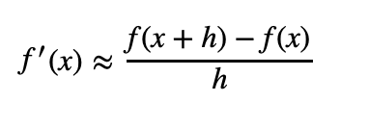
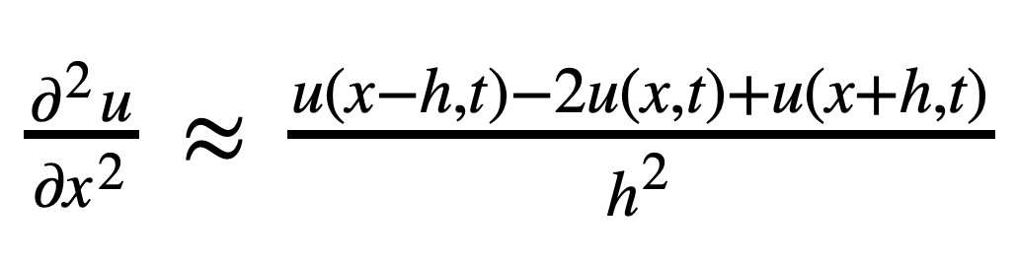

谱方法
如何求解任意一个函数的导数？
使用数值计算方法中的有限差分方法。
有限差分方法（finite difference method）是一种局部近似求解导数的方法。
将函数分解为一些列基函数组合，并求导。
该方法可以全局近似函数。

Slide 5
谱方法
谱方法主要包括，Fourier series，Chebyshev polynomials，wavelet transform。
如右图傅里叶变换，将最左侧函数变换为后面一系列弦函数的组合。
电路信号是一类任意函数，有限差分方法和谱方法由于可以近似任意函数，后续被用于信号处理。

Slide 6
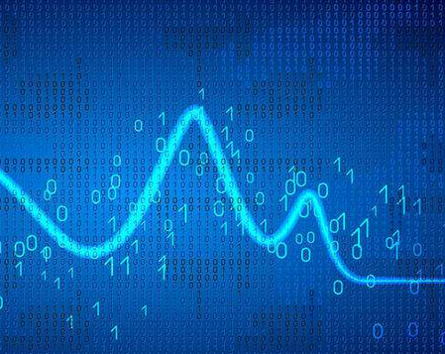
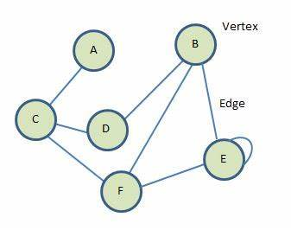
图数据信号处理
上述方法多是处理序列化数据，而对于图数据，需要改进上述方法。
图上的差分方法：Graph Laplacian
图上的傅里叶变换：Graph Fourier Transform

Slide 7
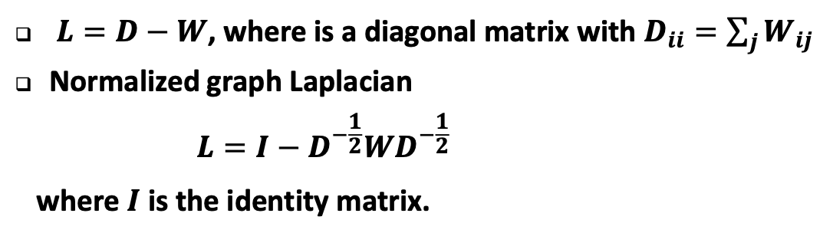
Graph Laplacian
拉普拉斯矩阵是图上每个节点的梯度的散度，即离散微分之和。
图函数每一点上梯度的散度，即是从该节点射出的梯度，减去射入该节点的梯度。
https://zhuanlan.zhihu.com/p/67336297

Slide 8
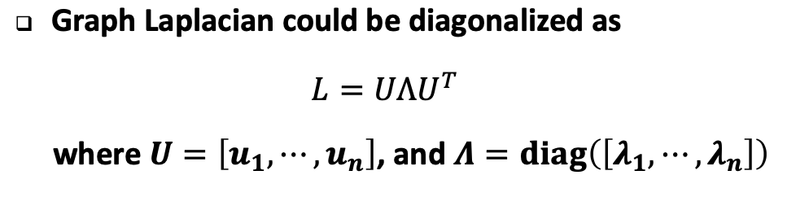
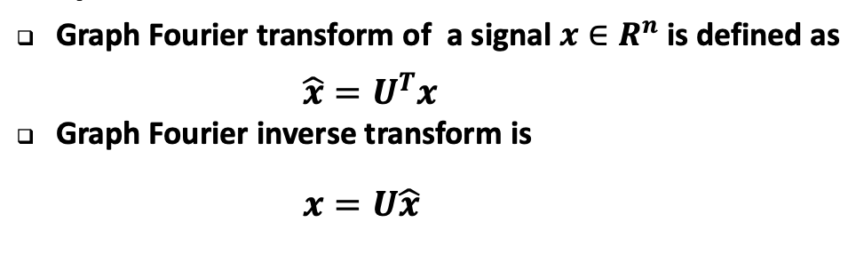
Graph Fourier Transform
将L矩阵正交分解，得到的正交矩阵作为图傅里叶变换的基。
图上的傅里叶变换定义为：

Slide 9
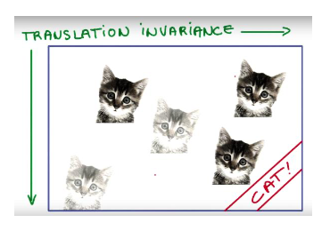
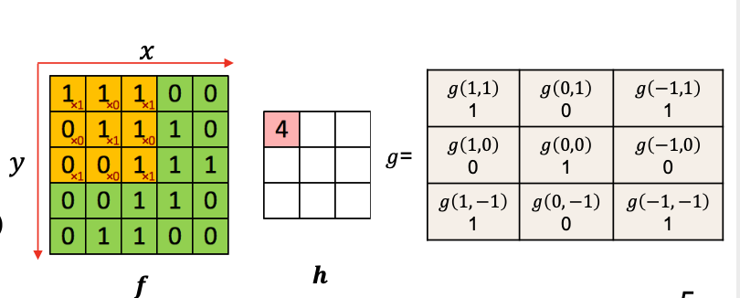
图卷积
如何将CNN这类深度学习中效果较好的卷积操作迁移到图数据中？
卷积操作具有较好的性质，比如平移不变性。

Slide 10
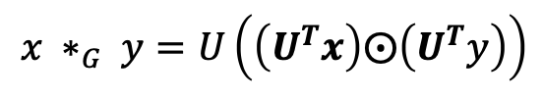
图卷积
卷积定理。Convolution Theorem。
卷积定理描述了卷积运算与傅里叶变换之间的关系。
The Fourier transform of a convolution of two signals is the point-wise product of their Fourier transforms
傅里叶变换后的图卷积变的简单。

Slide 11
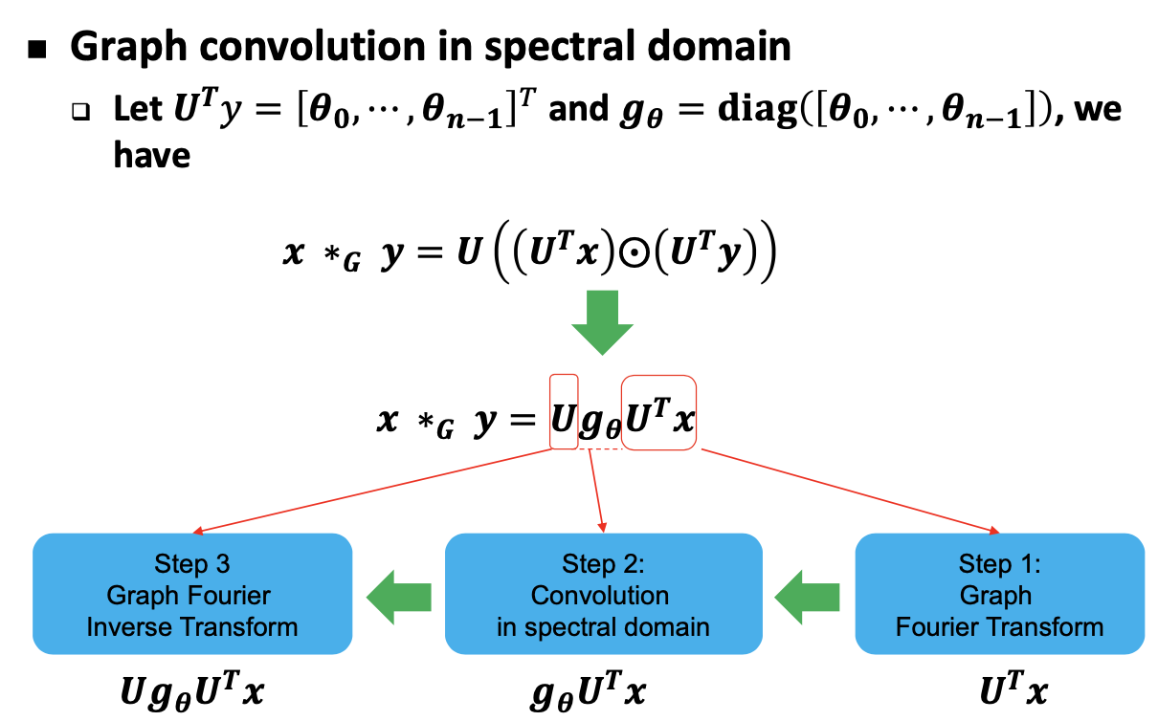
谱域上的图卷积
X是数据，y是带卷积的信号，是学习的参数。
第一步先将x转换到谱域。
然后进行按位乘（ point-wise product）即卷积。
最后转回数据x的空间。

Slide 12
谱图神经网络
Spectral Graph CNN 。
J. Bruna, W. Zaremba, A. Szlam, and Y. LeCun. Spectral networks and locally connected networks on graphs. ICLR, 2014.
ChebyNet。
M. Defferrard, X. Bresson, P. Vandergheynst. Convolutional neural networks on graphs with fast localized spectral filtering. NeuraIPS, 2016.
Graph wavelet neural network
B. Xu, H. Shen, Q. Cao, Y. Qiu, X. Cheng. Graph wavelet neural network. ICLR 2019.
GraphHeat
B. Xu, H. Shen, Q. Cao, K. Cen, X. Cheng. Graph Convolutional Networks using Heat Kernel for Semi-supervised Learning,IJCAI 2019.

Slide 13
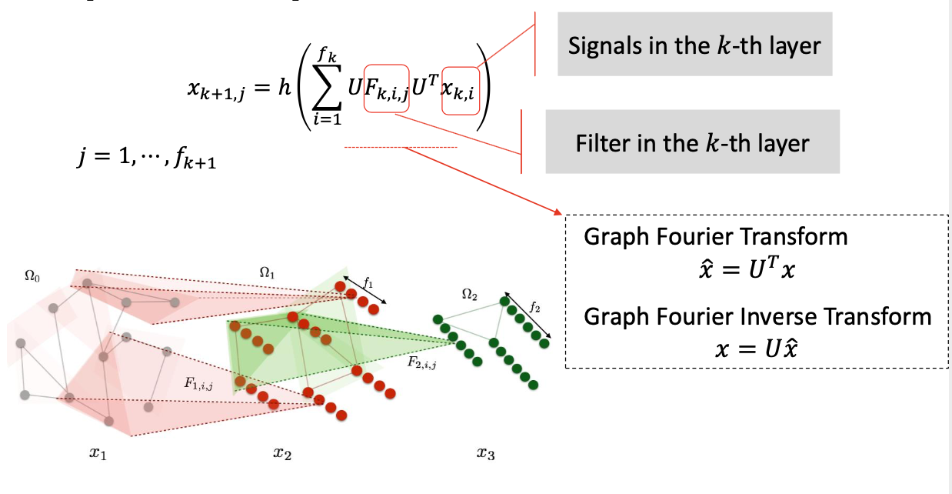
Spectral Graph CNN
使用L矩阵的特征向量作为基。
缺点：
L矩阵特征分解，耗时。
傅里叶变换矩阵乘法耗时。
未关注顶点局部变换。

Slide 14
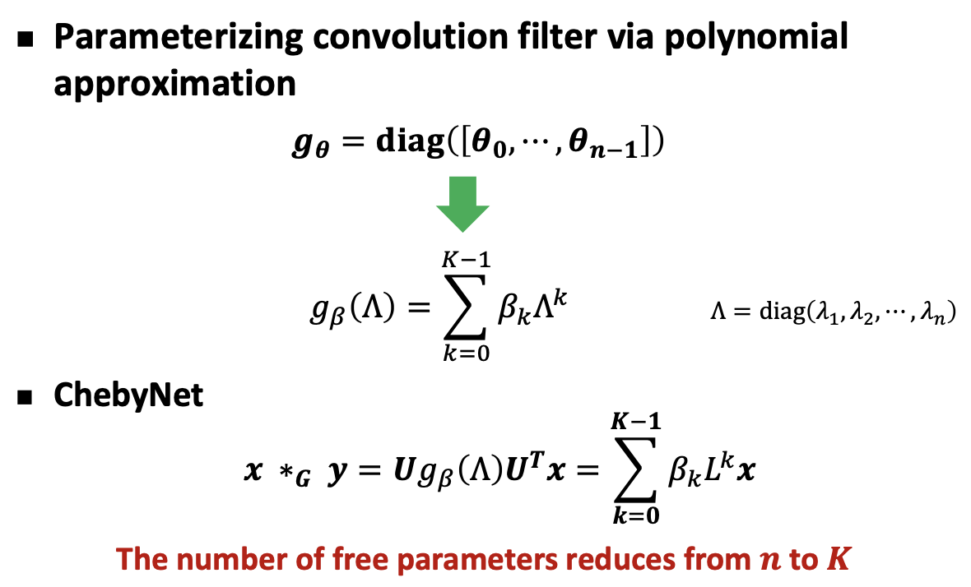
ChebyNet
使用Cheby polynomial 作为基函数。
运算变快，关注了顶点局部变换。

Slide 15
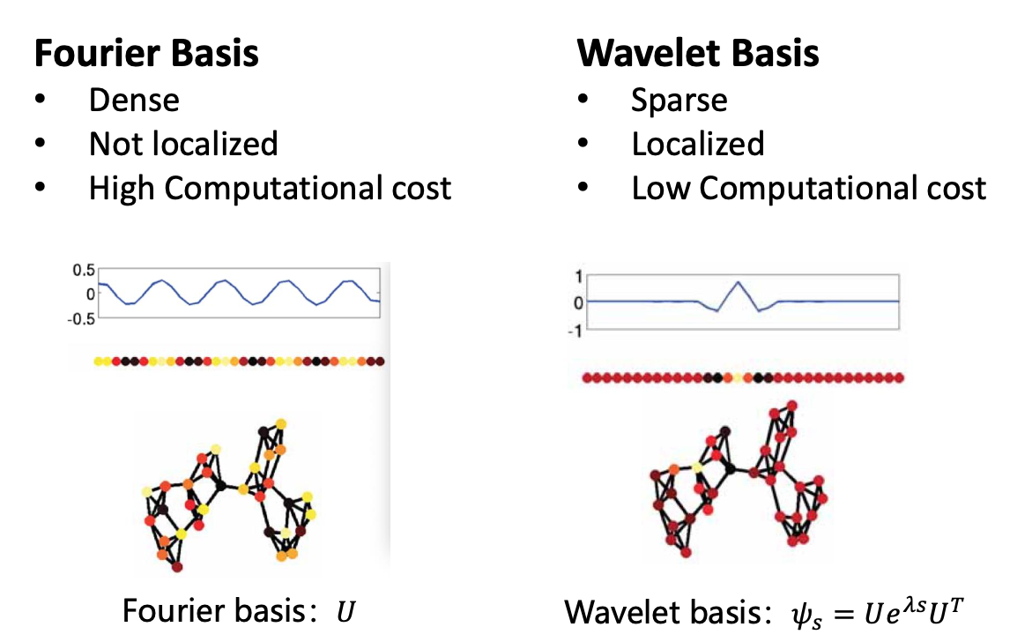
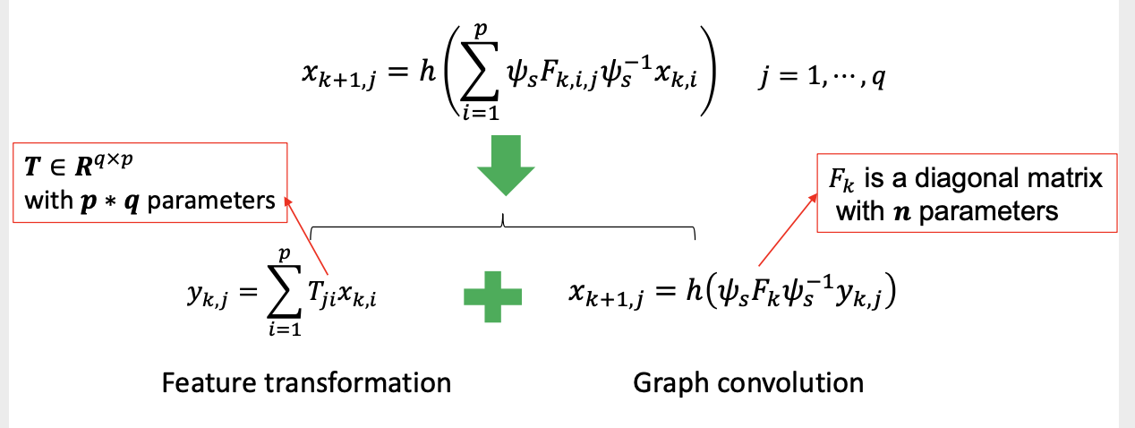
Graph wavelet neural network
使用小波作为基。
参数更少

Slide 16
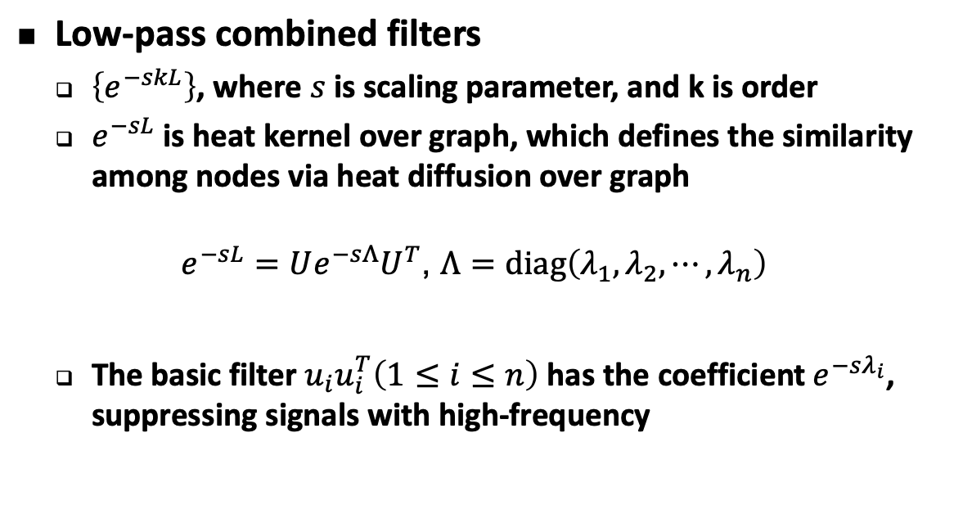
GraphHeat
引入Low-pass combined filters

Slide 17
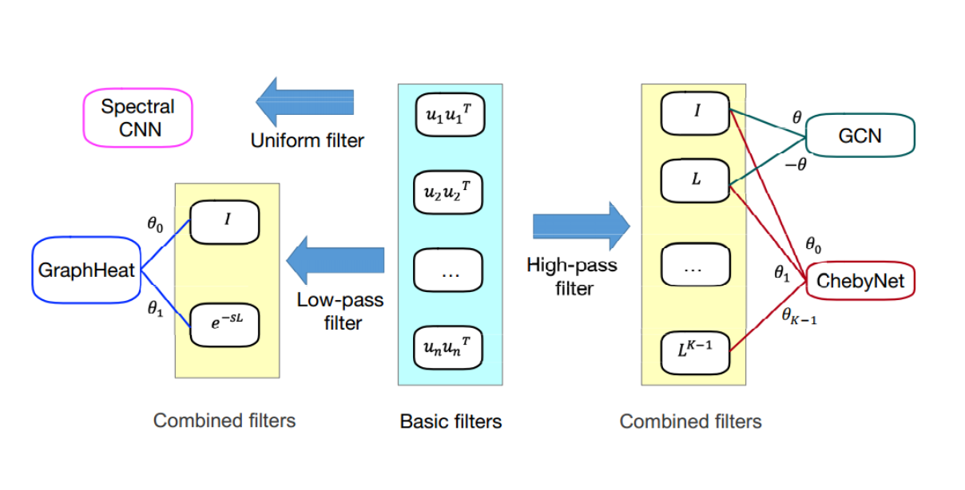

Slide 18
对自然语言处理的启发

Slide 19
启发与思考
在[1] 论文中，作者将word embedding 也看做是一种geometric structures。
词的共现关系构成了一个大图。
句子结构、句法天生是一种图结构。
GNN是否可以用于提升句法分析？
[1] Convolutional Neural Networks on Graphs with Fast Localized Spectral Filtering

Slide 20
问题
为什么GNN在一些任务中效果不如BERT？
Self-attention 运算是否可以看做是谱变化并进行逆变换？一个词A，以其余词作为基，求得其余词上的投影，该过程是谱变换；加权得到A的近似，是逆变换。
若一些词的不重要，是否在该向量上的投影不在重要？即该频域上信号可以不在保留。然后通过约束Attention运算，弱化停用词或者不重要词的Attention权重，提升效果。

